Slide 1
利用k3s叢集打造雲端教室

Slide 2
組員介紹：
蔡鎰州 銘傳大學資訊工程學系
1.Linux 作業系統: | Alpine、Ubuntu 作業系統安裝，刪除ipv6、設定自動登錄與帳號管理
2.基礎網路知識: | IP table設定、DNS server建置、DHCP server建置、Routing table設定、企業網路建置
3.Script 撰寫: | Bash script
4.Docker: | Docker運作架構、管理Docker container、Docker運算資源管理、網路管理、建置Docker image
5.Podman: | Podman運作架構、使用Podman管理container
6.Kubernetes: | 安裝k8s、k3s叢集，kubernetes架構，佈署kubernetes Pod、service及yaml檔撰寫，rbace管理
7.CI/CD: | 使用Jenkins做自動化
8.版本控制: | 基本版控觀念、使用Gitea做版本控制
9.Quay: | 使用Quay做Image respository
10.資料庫: | SQLite與Mariadb安裝、資料庫語法
11.資料分析: | 使用Hadoop做資料分析、了解hadoop架構
12.IoT應用: | 使用arduino、D1 mini、IFTTT 打造自動化智能居家

Slide 3
陳德祐 銘傳大學 經濟與金融學系
1.Linux 作業系統: | Alpine、Ubuntu 作業系統安裝，刪除ipv6、設定自動登錄與帳號管理
2.基礎網路知識: | IP table設定、DNS server建置、DHCP server建置、Routing table設定、企業網路建置
3.Script 撰寫: | Bash script
4.Docker: | Docker運作架構、管理Docker container、Docker運算資源管理、網路管理、建置Docker image
5.Podman: | Podman運作架構、使用Podman管理container
6.Kubernetes: | 安裝k8s、k3s叢集，kubernetes架構，佈署kubernetes Pod、service及yaml檔撰寫，rbace管理
7.CI/CD: | 使用Jenkins做自動化
8.版本控制: | 基本版控觀念、使用Gitea做版本控制
9.Quay: | 使用Quay做Image respository
10.資料庫: | SQLite與Mariadb安裝、資料庫語法
11.資料分析: | 使用Hadoop做資料分析、了解hadoop架構

Slide 4
專題簡介：
為減輕學校系統負擔使用由 Rancher 開源並獲 CNCF 認證的輕量化 K3S 建置雲端教室，採高可用性叢集讓機器發生故障時不會中斷其執行能力，我們可以在叢集建立學生上課要用的平台或軟體，例如: Hadoop、nginx，以及為了讓每個學生有專屬的運作空間，運用 Namespace 及 RBAC 兩大功能對整體資源和使用者權限做有效控管。

Slide 5
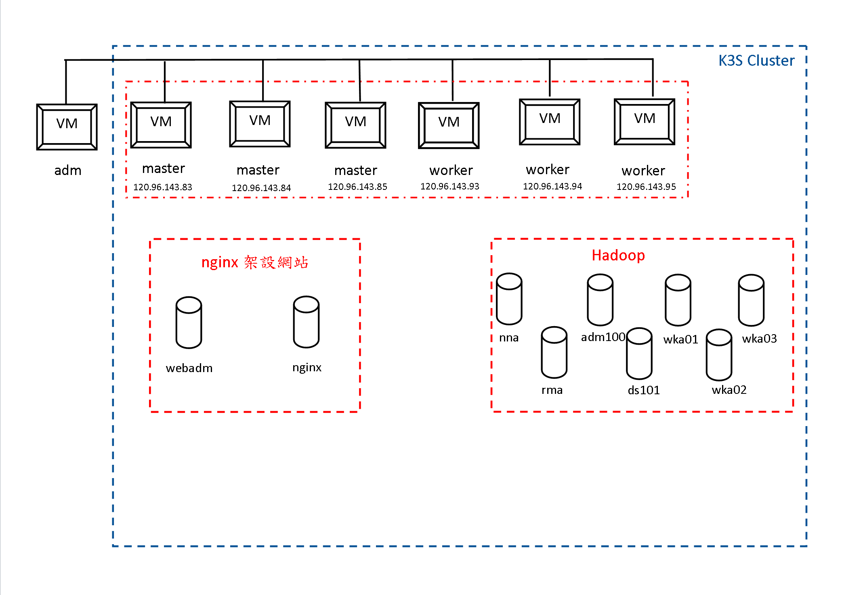
架構圖：

Slide 6
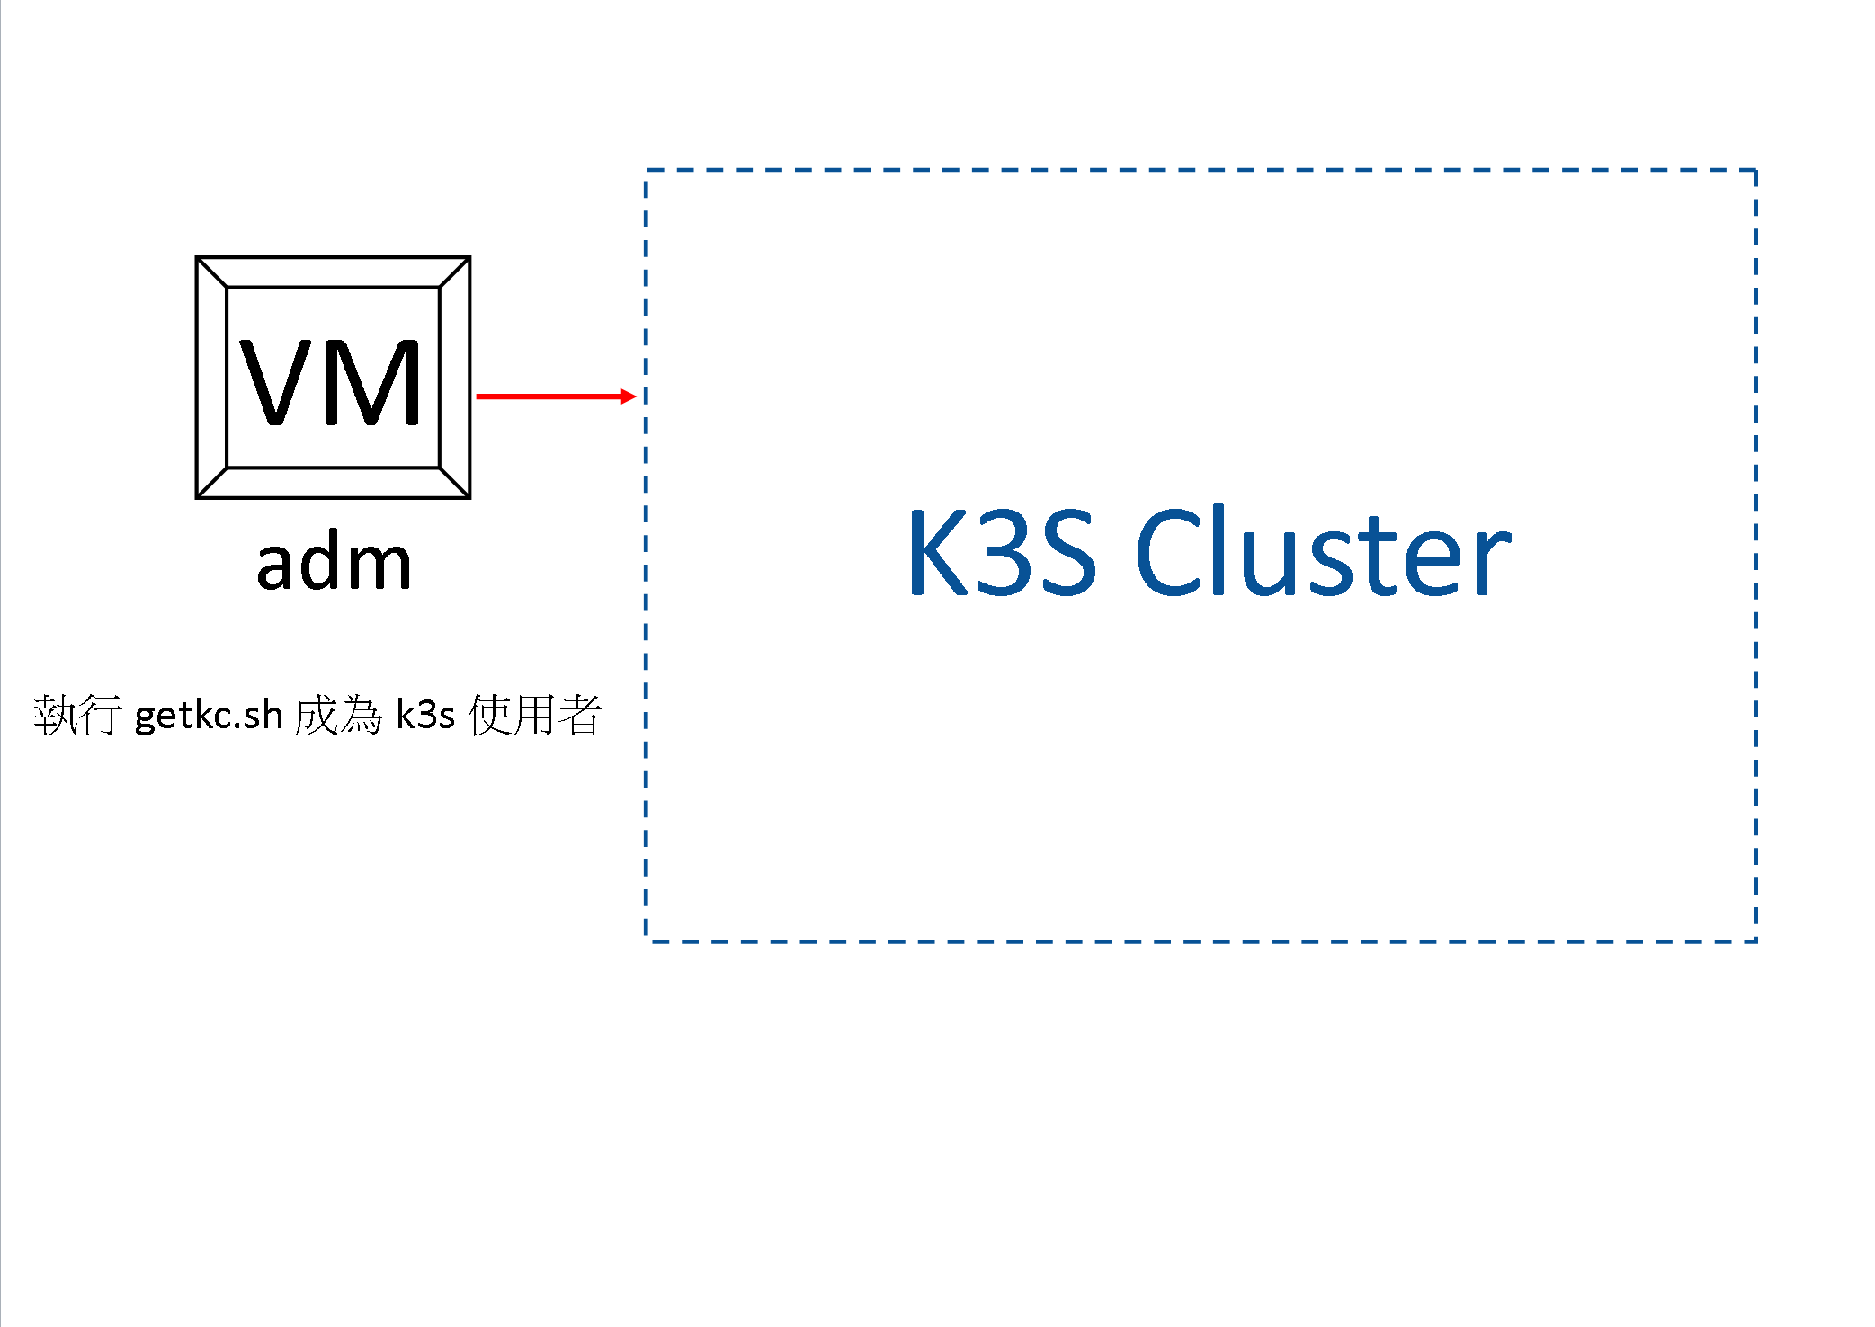

Slide 7
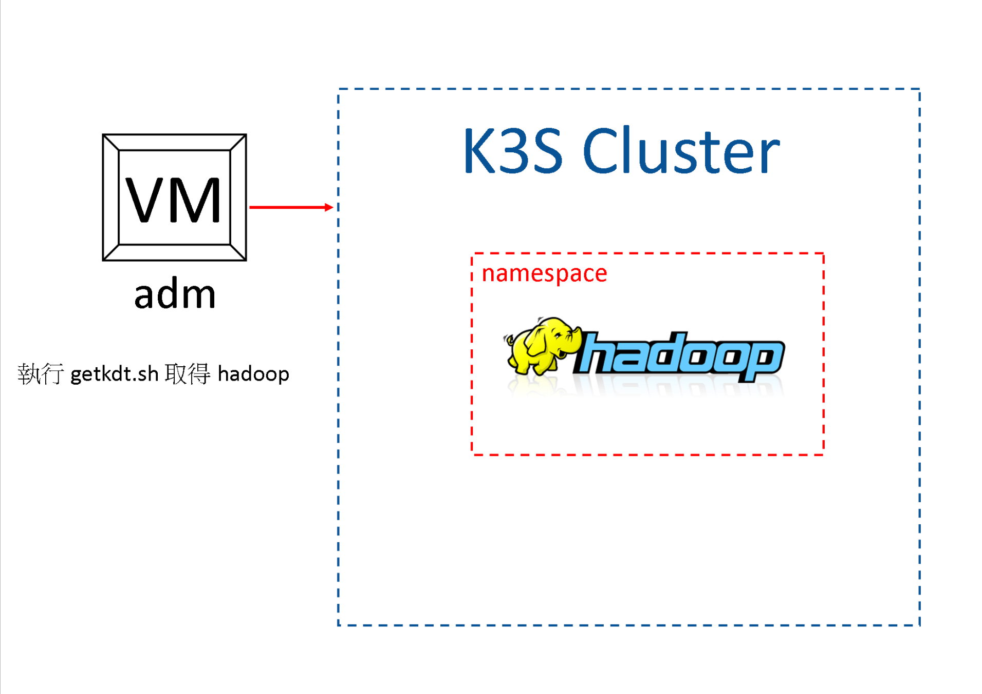

Slide 8
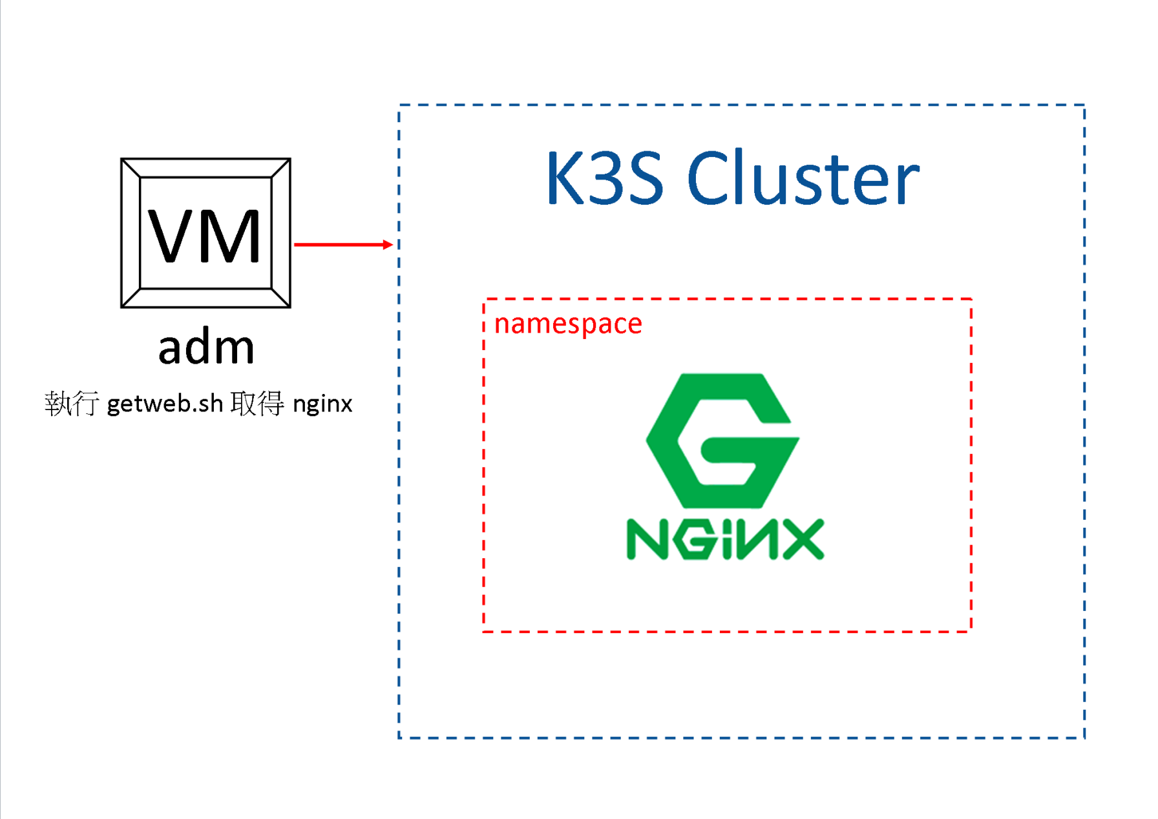

Slide 9


部署校園Kuberteses商業軟體計價
86365台幣/6月
83580台幣/6月
Notes:
1個叢集6台電腦
Red Hat OpenShift : 0.03*24*180*28 + 0.114*24*180*28*6 = 86365.44
Vmware Tanzu : 5970*28/2 = 83580

Slide 10
簡易範例：
藉由我們寫的自動化程式，讓每個學生帳號在K3S叢集有獨立的Namespace，並可以建立往後學習所需的高職能系統，此處我們以創建並操作Hadoop系統做示範。

Slide 11
在admin機器建立新的user
到k3m83的/home/bigred/class/bin/nslist.txt 新增使用者，格式為：namespace:user1 user2...

Slide 12
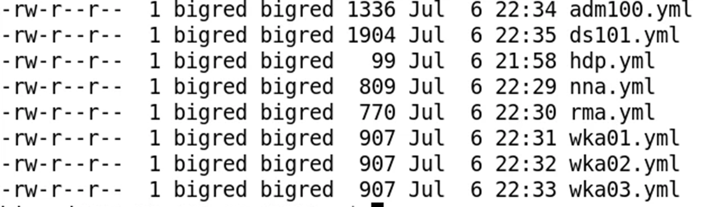
執行getkc.sh 以自動化建立Namespace、RBAC
使用hdpkdt內的yaml檔，建立DT平台

Slide 13
設定DT平台
$ formathdfs
$ starthdfs
$ hls
$ startyarn
$ hls
$ lake.schema
$ lake.users

Slide 14

Hive測試：
$ hive -S
> create table test (value string);
> show tables;
> dfs -ls /user/<account>/hive;
> insert into test values(‘123’);
> select * from test;
> dfs -ls /user/<account>/hive/test;
> drop table test;
> dfs -ls /user/<account>/hive;

